Slide 1

研究背景
物理环境变化对追逐运动
感知和预测的影响机制探讨
研究目的
实验设计
预期结果
Perception and Prediction of Chasing: Exploring the
Mechanisms of How Physical Environment Changes Perceived Animacy
后续工作
指导老师：周吉帆
负责人：毛沛炫

Slide 2

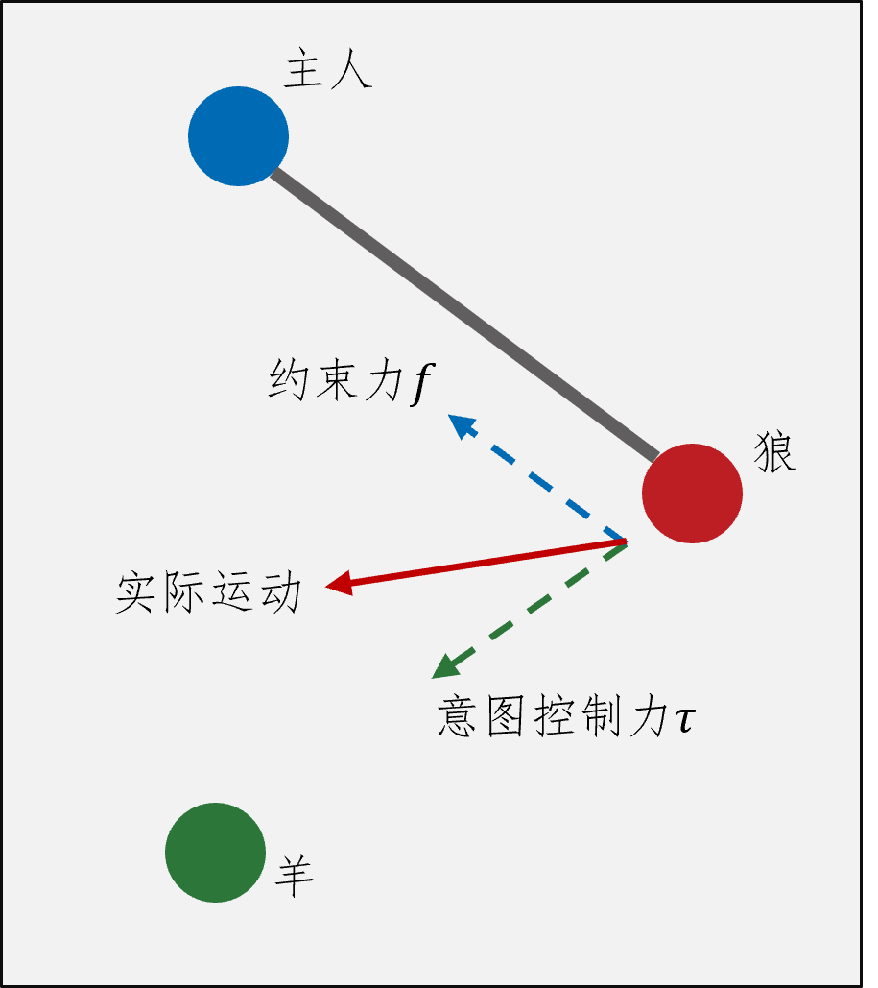
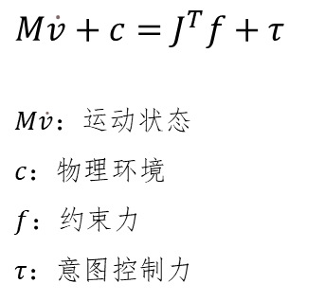
追逐运动与“物理-心理”联合推理机制
研究背景
$$M\dot{v}+c=J^{T}f+τ$$
$M\dot{v}$：运动状态
$c$：物理环境
$f$：约束力
$τ$：意图控制力
研究目的
实验设计
与预期结果
(Tang et al., 2021)
Notes:
目前最新的研究提出，在接收到一个如上图所示的运动画面之后，视觉系统会同时推断运动智能体受到的约束力f和意图控制力τ，进而推断出画面中是否有追逐运动
但是之前的模型，都是在物理环境这个参数恒定的情况下做的，我们不知道视觉系统是否同时对物理环境做出了联合推理
而且，我们也不知道物理环境发生变化的时候，人要怎样知觉物理运动，如何去适应变化。

Slide 3
研究目的
研究背景
一、视觉系统能否对物理环境和追逐意图进行联合推理(实验一)
研究目的
二、物理环境变化时，对物理运动的知觉是否具有适应性和稳定性(实验二)
实验设计
与预期结果
*目前通过改变环境摩擦系数来探究物理环境的作用(普遍，等效性好)
Notes:
物理环境中最容易发生变化的就是摩擦力，不同地面上就会有不同的摩擦系数，且其他一般性阻力(如不可视的风阻)，物理上都可以等效成摩擦力(放到变化的常数c里)

Slide 4
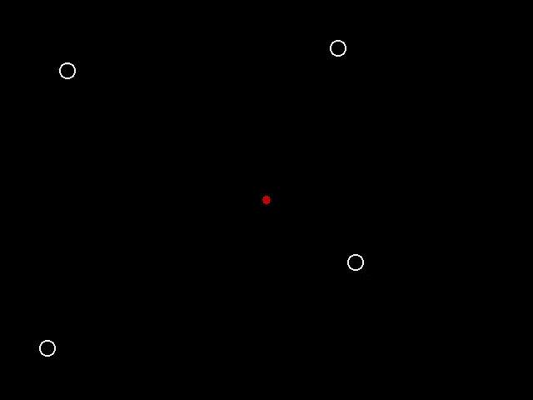
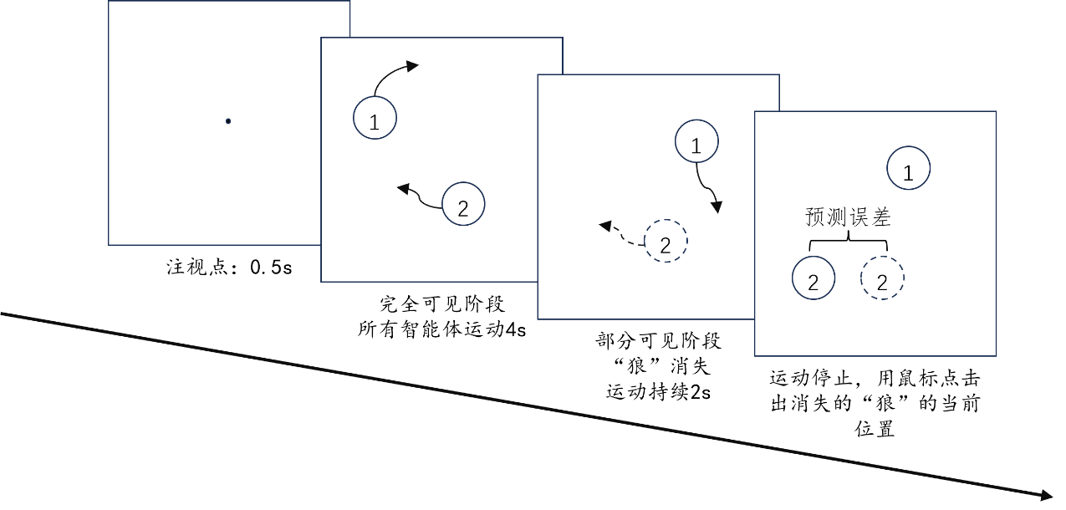

传统的“狼羊追逐”范式
$$M\dot{v}+c=τ$$
研究背景
研究目的
实验设计
与预期结果
追逐意图感知（准度）
追逐轨迹预测（精度）
(Tang et al., 2021)
Notes:
为了研究物理环境的作用并排除约束力的干扰，我采用了传统的狼羊追逐范式。
这个范式有两个任务，第一个追逐意图感知任务，被试需要判断图中是否存在追逐运动，如果存在且判断准确，被试需要找出狼和羊，这个实验研究运动知觉的准度；
第二个追逐轨迹预测任务会呈现一段狼追羊的视频，追逐4s之后狼消失但运动继续，再过2s，被试需要预测此时狼的位置，这个实验研究运动知觉的精度

Slide 5
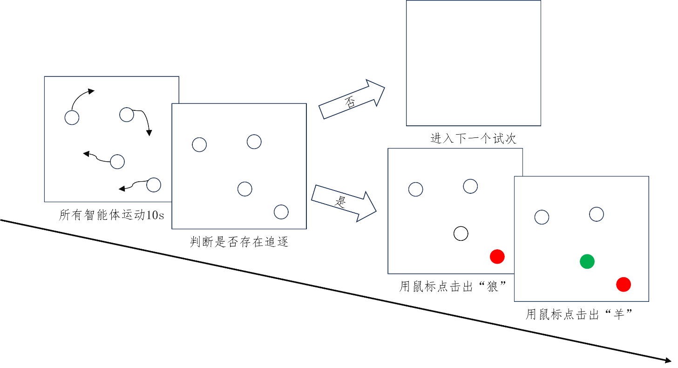
Exp1.a：追逐意图感知任务
研究背景
研究目的
实验设计
与预期结果
实验设计：被试间设计(次第分组法)
自变量：环境摩擦系数
μ ( μ = 0，2，4，6，8，10)
因变量：识别准确率
Notes:
被试需要观看这样一个智能体的运动材料，当画面停止的时候，被试需要判断是否存在追逐运动，并收到判断是否正确的反馈
如果被试正确识别出追逐运动，那么接下来需要被试用鼠标找出画面中的狼和羊

Slide 6
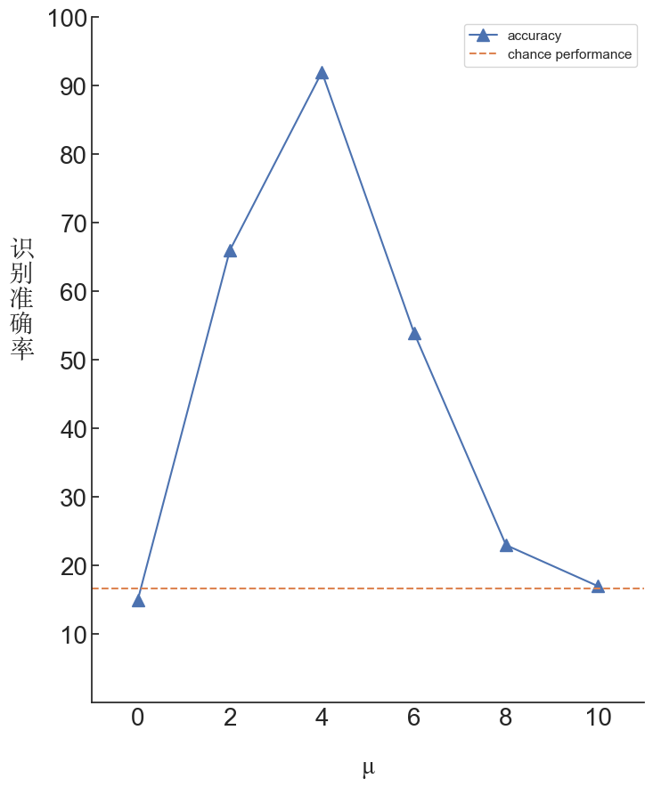
Exp1.a：追逐意图感知任务 – 可能的结果
研究背景
研究目的
摩擦系数处于两侧极端值时，识别准确率低
摩擦系数和先验参数接近时，识别准确率高
实验设计
与预期结果

Slide 7
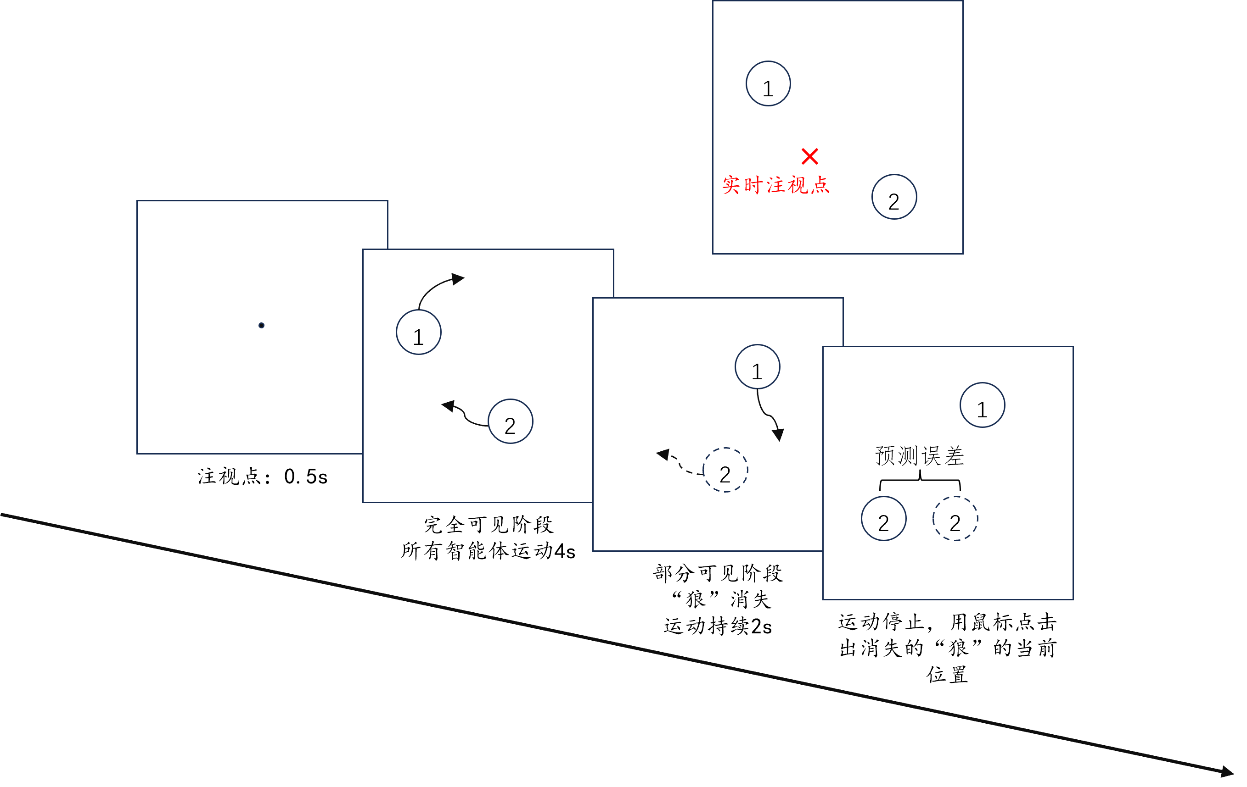

Exp1.b：追逐轨迹预测任务
研究背景
研究目的
实验设计
与预期结果
实验设计：被试间设计(次第分组法)
自变量：环境摩擦系数
μ ( μ = 0，2，4，6，8，10)
因变量：预测误差、实时注视点与狼的距离
Notes:
不仅研究运动觉知的精度，还研究不同的物理环境下，被试预测追逐轨迹的关注对象是否相同

Slide 8
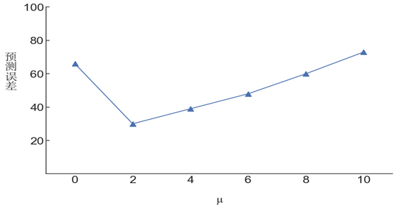
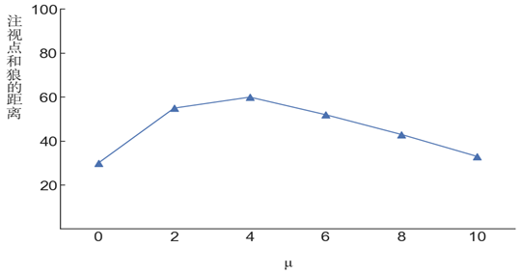
Exp1.b：追逐轨迹预测任务 -可能的结果
研究背景
摩擦系数处于两侧极端值时，对追逐轨迹预测精度低，预测误差大
摩擦系数和先验参数接近时，对追逐轨迹预测精度高，预测误差小
研究目的
实验设计
与预期结果
对追逐意图的感知弱，被试通过狼的运动预测狼的位置，注视点靠近狼
对追逐意图的感知强，被试通过羊的运动预测狼的位置，注视点靠近羊

Slide 9
Exp2：物理环境变化下的追逐意图感知任务
研究背景
研究目的
实验设计
与预期结果
实验设计：被试内设计
自变量：环境摩擦系数
μ ( μ = 2，4，6)
因变量：识别准确率
Notes:
假设通过实验一我们发现视觉系统确实会对物理环境和追逐意图做出联合推理，
那么在此基础上，我想知道物理环境变化的时候，这种联合推理能力是否具有稳定性，视觉系统能否快速适应物理环境的变化

Slide 10
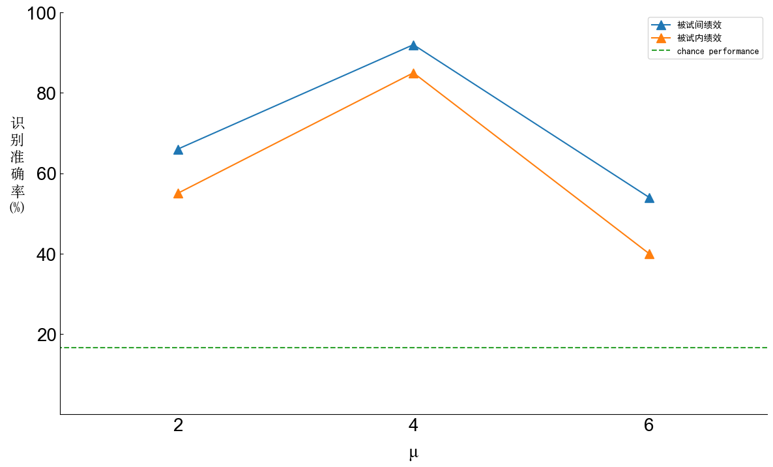
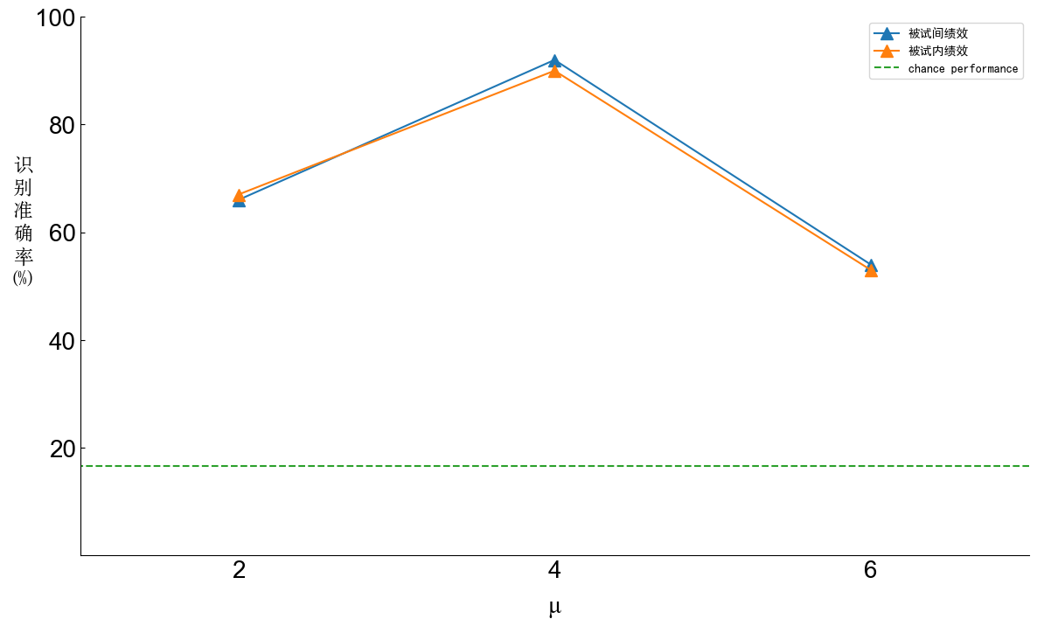
Exp2：物理环境变化下的追逐意图感知任务 -可能的结果
可能结果一：绩效显著低于被试间绩效
研究背景
- 可能是组块间情况过多，超出视觉系统负荷？
- 考虑只有两种条件的被试内设计
研究目的
实验设计
与预期结果
可能结果二：绩效没有显著降低
- 视觉系统能够快速适应环境摩擦系数的变化
- 进一步验证其他物理环境参数

Slide 11
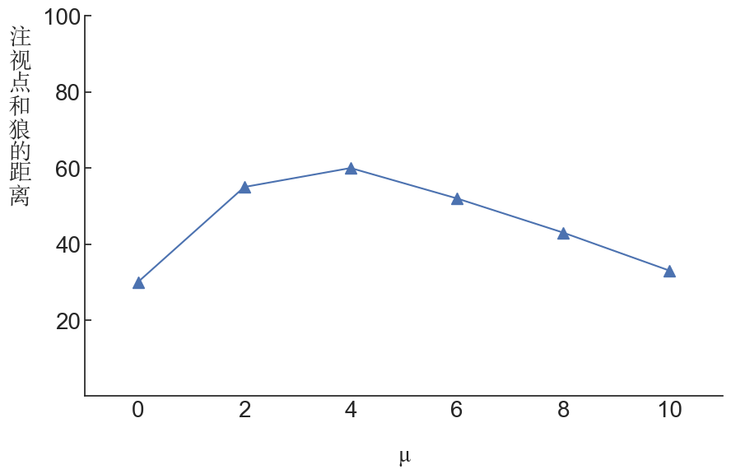

预期结论
一、视觉系统会对物理环境做出推理并影响追逐运动感知和预测的绩效(Exp1.a & b)
二、环境摩擦系数不同，视觉系统对于追逐轨迹预测的关注对象不同(Exp1.b)
三、物理环境变化时，感知和预测绩效基本不变；运动知觉具有适应性和稳定性(Exp2)
研究背景
研究目的
实验设计
与预期结果
*图像均为本人绘制的示意图，不代表真实数据

Slide 12
恳请各位老师批评斧正
指导老师：周吉帆
负责人：毛沛炫

